Slide 1
Inteligência Artificial e Blockchain na Prática

Slide 2
Quem sou eu?
Paulo Coronado
Developer Architect - CTO Office IBM Brazil

Slide 3
Agenda
Pré-requisitos
Introdução
Inteligência Artificial Aplicado
Blockchain Aplicado
Problema a ser solucionado
Desenvolvimento:
Detecção de objetos em Tempo Real
Anotando imagens com Cloud Annotations Tool
Treinando modelo com Watson Machine Learning
Conectando webapp à rede Blockchain

Slide 4
Pré-requisitos
Conta IBM Cloud https://cloud.ibm.com
Node.js versão 8.10.0 ou superior https://nodejs.org/en/download/

Slide 5
Inteligência Artificial
Arte de criar máquinas inteligentes para realizar tarefas como seres humanos.
Como por exemplo:
Predição/classificação de dados;
Agrupamento de dados;
Aprendizado através do ambiente/contexto;
Speech Recognition;
Detecção de objetos.
etc.
Notes:
Arte de criação de máquinas inteligentes que realizam tarefas como humanos.

Slide 6
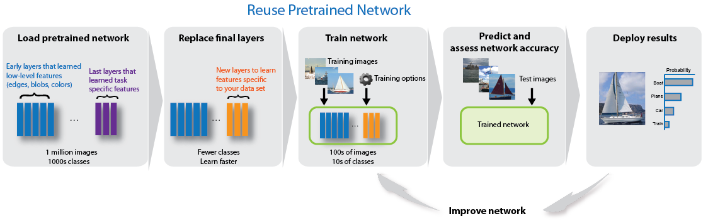
Transferência de Aprendizagem

Slide 7
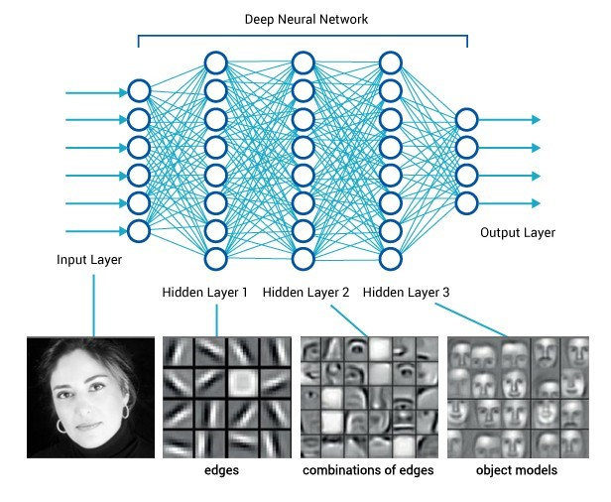

Slide 8
Blockchain
Forma de armazenamento de dados
Principais características:
Distribuída;
Imutável;
Segura – garante confiança/lealdade entre participantes.
Notes:
Estrutura de dados que distribui confiança entre seus participantes.
EXEMPLO CIENTISTA.
Se eu te der o meu modelo, voce consegue roubar o meu modelo. Ou se eu te der os meus dados, voces conseguem roubar os meus dados. Ou se a gente usar um terceiro, este terceiro pode roubar o meu modelo, e os seus dados… então qual é a forma de se garantir lealdade entre os participantes? E esse é um dos problemas que Blockchain soluciona.
Bitcoin chegou a um market cap superior a 200 bilhoes de dólares a quase 10 anos e ninguem conseguiu quebrá-la.

Slide 9
Benefícios do Blockchain
+ Controle compartilhado e descentralizado > + encorajamento no compartilhamento de dados > + dados > + modelos

Slide 10
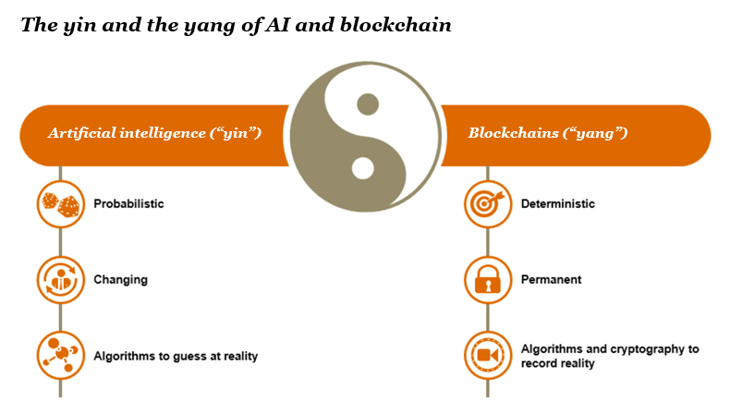
Notes:
Por que Blockchain e I.A.?
Pois IA e Blockchain possuem ENORME sinergia. São tecnologias muito complementares.
AI:
Probabilístico: eu não sei qual o resultado final de um modelo.
Está em constante mudança: o tempo todo ele está aprendendo, atualizando os seus pesos baseado nos dados que foram alimentados
Algoritmos criam suposições da realidade
Enquanto que Blockchain:
É determinístico (ou seja, não estocástico, ou seja previsível), nós sabemos o que saída vai ser
É permanente, imutável
E o algoritmo ao invés de supor, ele armazena a realidade.

Slide 11
Introdução ao Problema – Pedágio Inteligente
Cobrança ineficiente das tarifas
Vulnerabilidade do sistema
Transparência entre entidades (concessinárias, governo, DER etc.)
Notes:
DER = Departamento de Estradas e Rodagem

Slide 12
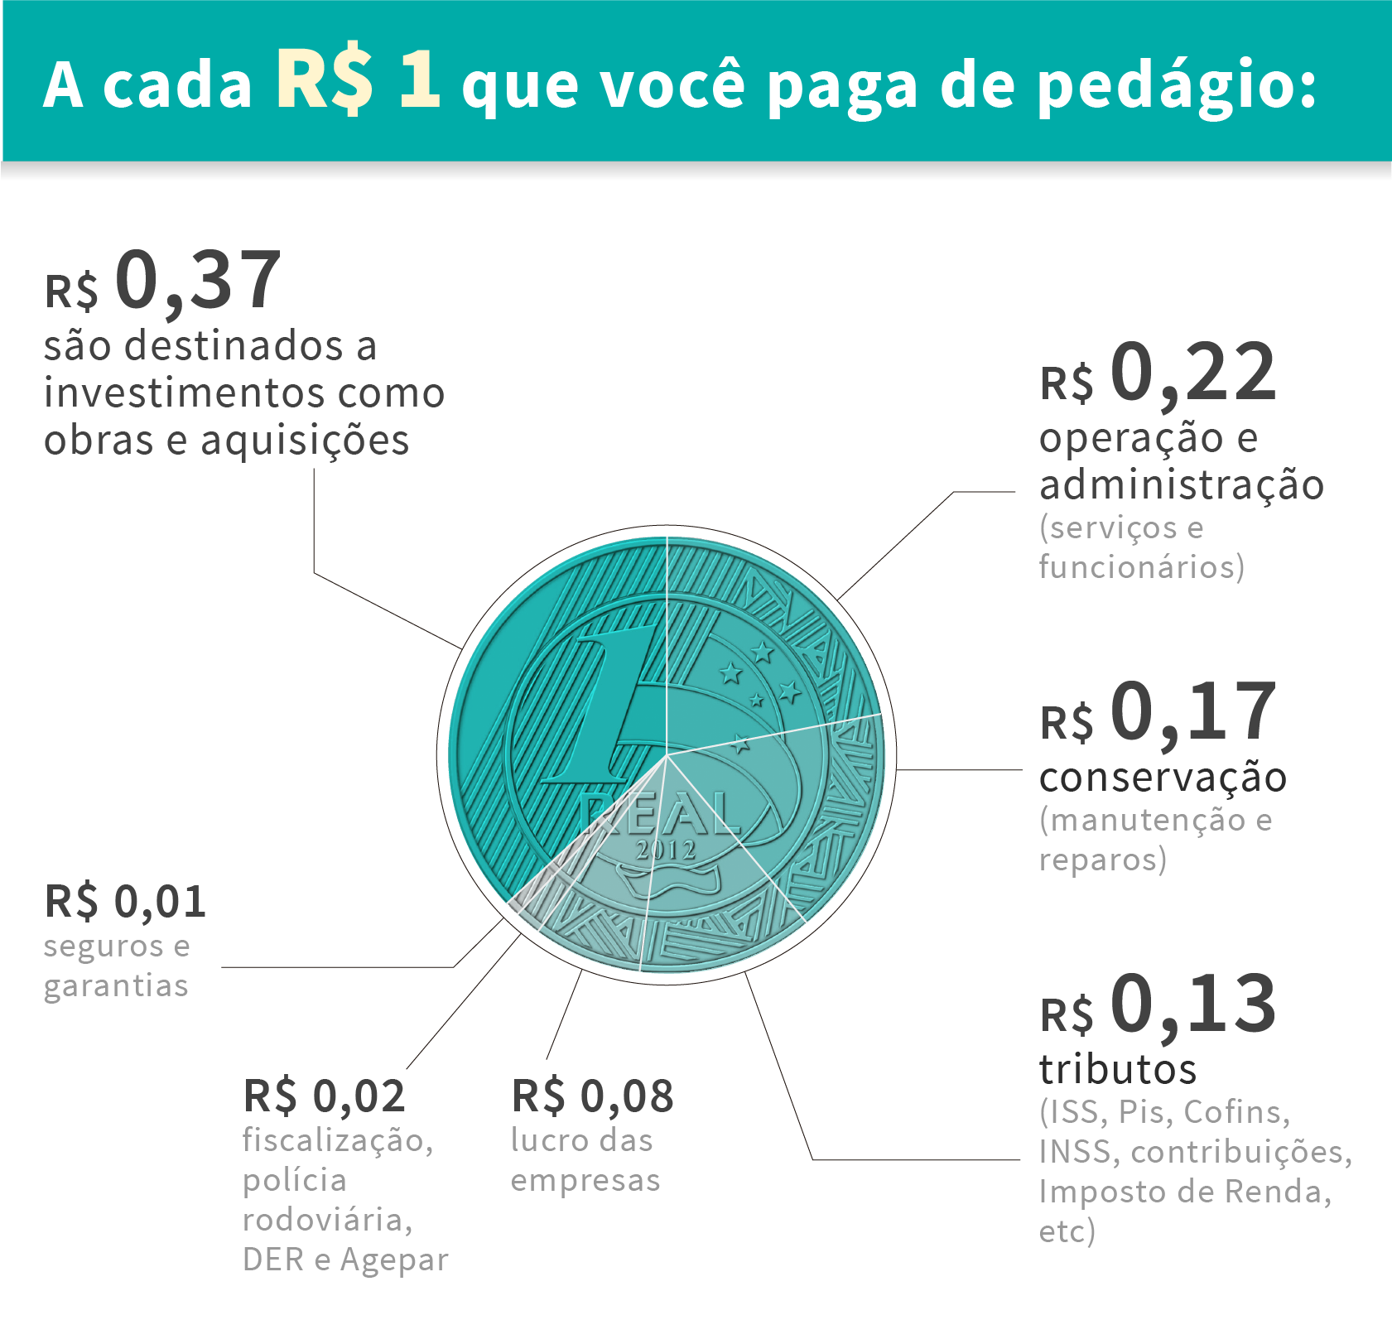

Slide 13
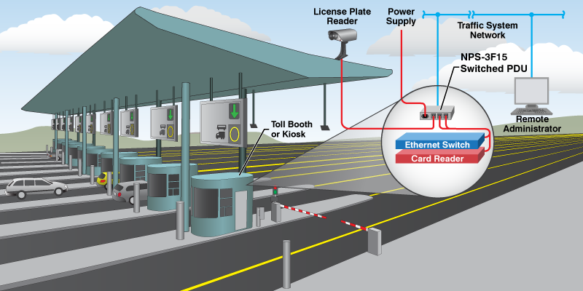
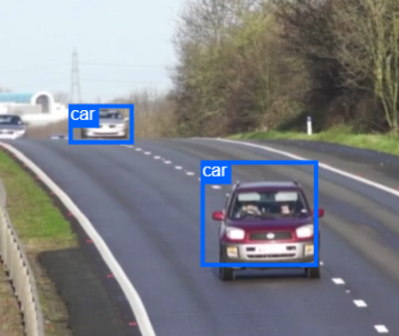
Câmera
Modelo
1
2
Transação
4
Detecção
3
Cabine
Distribuição
5

Slide 14


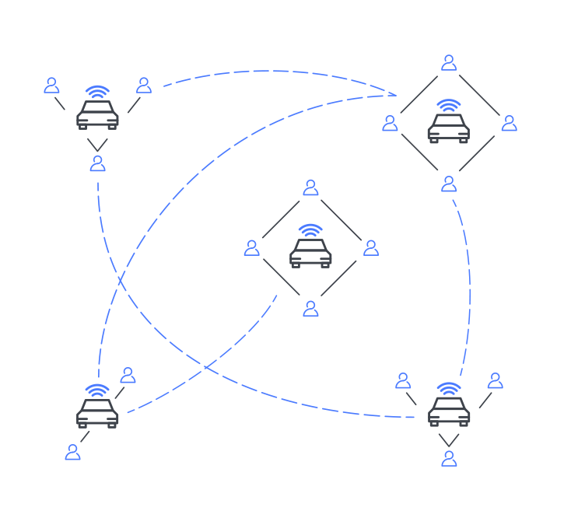


Slide 15
1. Desenvolvimento modelo de I.A.

Slide 16
Pontos-chave do Laboratório

Slide 17
Obrigado!
Paulo Coronado
Developer Architect - CTO Office IBM Brazil
Contatos...

Slide 18
Inteligência Artificial e Blockchain na Prática

